Slide 1
Интегрированный урок математики во 2 классе по теме: «Сложение и вычитание в пределах 100. Подготовка к умножению.» В гости к валяльщику.
Подготовила учитель начальных классов МОУ «Микулинская гимназия» Лотошинского района Московской области
Хомина Галина Петровна

Slide 2
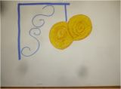
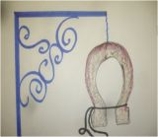
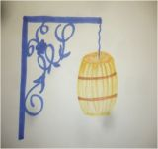
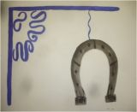
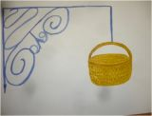

Slide 3
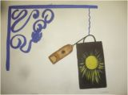
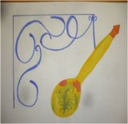
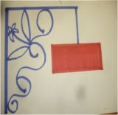
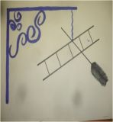

Slide 4
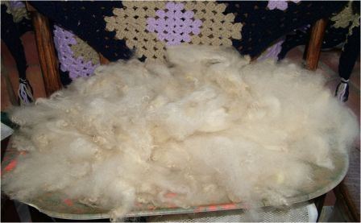
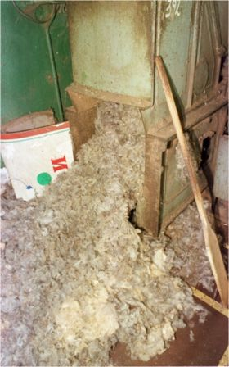

Slide 5
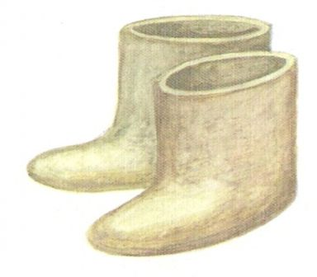

Slide 6
74 42
92
14 38
84
66 10
56
101

Slide 8
43
3
5
8
14
6
11
15
16
9
12
10
4
8

Slide 12
72 92 + **
*7 *4 25
89 58 87
79 +*4
* * 2*
11 * 0

Slide 16
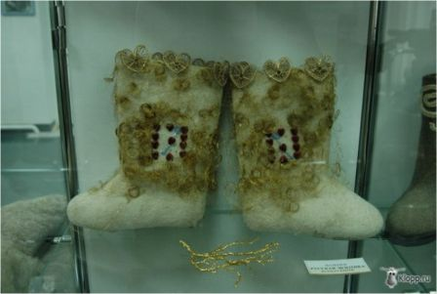

Slide 17
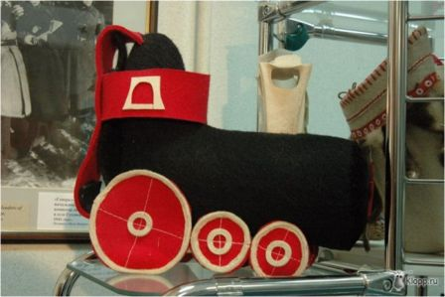

Slide 18
5 3= 20 3=
8 2= 30 3=
9 2= 41 2=
11 4= 15 2=

Slide 23
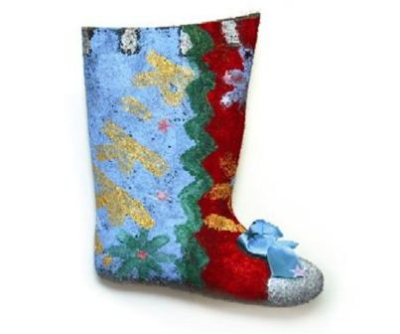
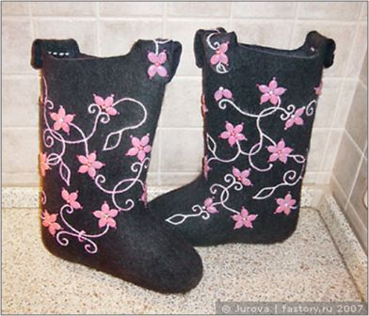

Slide 26
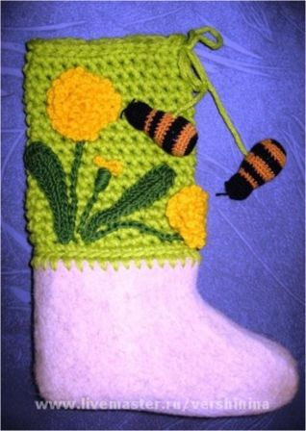

Slide 27
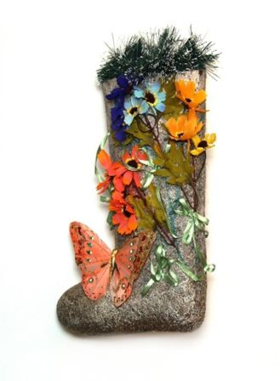

Slide 30
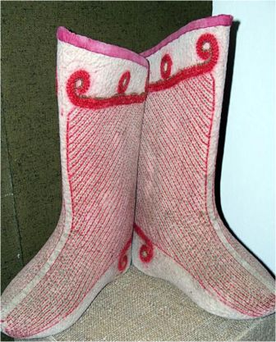

Slide 36
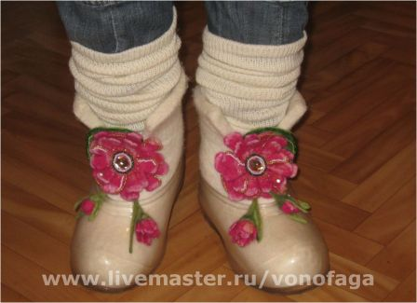

Slide 37
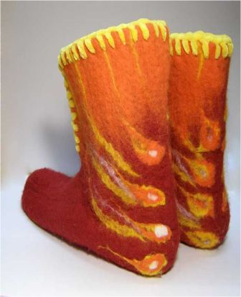

Slide 41
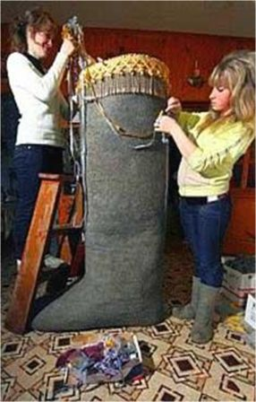

Slide 44
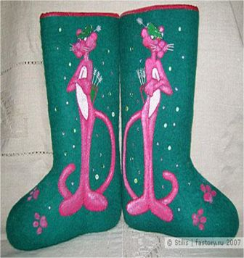

Slide 45
До новых
встреч!

Slide 46
Используемые ресурсы:
1. http://avrilka12345.blog.tut.by/page/2/
2.http://blogs.privet.ru/community/Cultural_groups/91886474
3. http://www.ikirov.ru/journal/week-theme-art-originalnyie-ukrasheniya-dlya-valenok.html
4.http://fashiony.ru/comments.php?page=1&id_u=14647
5. http://rusnack-yulia.narod.ru/
6. http://spynet.ru/blog/22771.html
И другие ресурсы интернета

